Slide 1
Chapter 5 Delivery, Forwarding and Routing of IP Packets
Connection
Delivery
Forwarding
Static vs. dynamic routing
Routing table and routing module
Classless addressing: CIDR
Notes:
IP address 解决了计算机的地址命名问题，接下来需要解决数据包的传送问题

Slide 2
Architecture of the Internet
Information: IP packet
Node: router
Channel: physical network
→ Select the path
→ Transmit IP packets
R
R
R
R
R
R
Notes:
Internet中，PPP网络虽然存在，但是比例极小，更多是通过中间设备进行数据转发的，如早期的DCE DTE，发展到后来的路由器，特别是IP编址和协议将寻路问题独立分层

Slide 3
Delivery, Forwarding and Routing
Route 1
Source
Destination
Route 2
Delivery：交付
Supervising the handling of the packets by the underlying physical networks
对分组的物理发送
Forwarding：转发
Placing the packet in its route to its destination
查路由表（routing table）找到到达分组目的地的路径
Routing：路由选择
Creating and maintaining routing tables
找寻并维护到所有可能目的地的路径
Notes:
数据包在网络中传送时，设备的行为分为三类：交付，转发和路由选择

Slide 4
Discussion
路由表
标准术语：Routing table，路由选择表
不规范的术语：route table
Routing vs. Forwarding
Routing的狭义概念：生成、维护路由表的过程
Routing protocols，路由选择协议（路由协议）
Routing的广义概念：选路
选择到所有可能目的地的路径 —— 狭义的Routing
选择到特定分组目的地的路径 —— Forwarding
Route vs. Routing —— 均可简称为“路由”
Route：路径（path）
Routing：选择路径的过程
操作对象
Notes:
Routing有选路的动作指示，而route只是路径，所以严格来说时routing table 路由表，而不是route table路径表，但route是routing的前提

Slide 5
Chapter 5 Delivery, Forwarding and Routing of IP Packets
Connection
Delivery
Forwarding
Static vs. dynamic routing
Routing table and routing module
Classless addressing: CIDR

Slide 6
5.1 Connection-oriented vs. Connectionless Services
Service（服务）
Network application：业务
OSI/RM：下层为上层提供的一组操作
This chapter（TCP/IP）：通信协议
 | 面向连接 | 无连接
通信过程 | 建立连接→交付分组→终止连接 | 交付分组
路由选择 | 仅在建立连接时选路 | 每个分组独立选路
传输路径 | 相同 | 可以不同
Notes:
每条route都是一个逻辑路径，每个route的生存期是多久？这与网络底层的交换原理有关，就是前面介绍的电路交换和分组交换，面向连接的和无连接的

Slide 7
Discussion
IP分组传输环境
多个网络
多个路由器
IP通信 —— 无连接通信
多种网络都能满足的通信方式
允许多种选路策略（如：带宽、延时）
尽最大努力交付，best-effort delivery
→ 差异：通信能力、分组长度、延时
→ 独立选路
Notes:
IP协议基于分组交换，更适合internet，首先是多个异构网络共存，无连接的方式更简单，对单个数据包负责即可，每个数据包可以单独选路，每一跳的带宽，延时都可以灵活适应，并且面对混杂的网络形态，选择了best-effort delivery的原则，即end to end的原则，简单

Slide 8
5.2 Direct vs. Indirect Delivery
Direct delivery（直接交付）
分组目的与分组的发送接口在同一IP网络中
Indirect delivery（间接交付）
分组目的与分组的发送接口在不同IP网络中
direct
delivery
indirect
delivery
direct
delivery
S
D1
D2
Net 1
Net 2
Notes:
这些route又被拆分为一段段的物理路径，所以交付行为分为两种，直接交付和间接交付

Slide 9
Delivery
Operation
1）使用分组目的IP地址查路由表 → Forwarding
目的IP & 路由表项的掩码 == 路由表项的IP地址
2）找出匹配项中下一跳IP地址的物理地址
下一跳IP地址 目的物理地址
3）将IP分组和目的物理地址一起交给链路层
Discussion
目的物理地址：标识本地链路上的通信对象
下一跳IP地址 = 目的IP 地址 →直接交付
下一跳IP地址≠目的IP 地址 →间接交付
？
ARP
Notes:
网号的匹配和查询

Slide 10
Next Hop（下一跳）
IP_{A}
IP_{B}
IP₁₁
IP₁₂
IP₂₁
IP₂₂
Net 1
Net 2
Net 3
Src IP = IP_{A}，Dst IP = IP_{B}
1st delivery：
2nd delivery：
3th delivery：
主机A的默认网关
indirect，Next-hop IP =
IP₁₁
indirect，Next-hop IP =
IP₂₁
direct， Dst IP =
IP_{B}

Slide 11
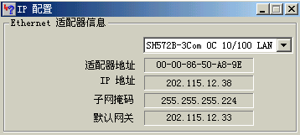
Indirect Delivery Configuration of the Host
命令：winipcfg
（ipconfig）
Windows使用TCP/IP与网外通信时使用的间接交付地址，一般设置为可与外网进行通信的路由器。

Slide 12
Discussion
一次交付过程
0或多个间接交付+1个直接交付（最后的交付）
分组:（源IP地址，目的IP地址）保持不变
帧:（源物理地址，目的物理地址）逐跳改变
A
11
12
21
22
B
Net 1
Net 2
Net 3
（IP_{A} , IP_{B}）
（Ph_{A} , Ph₁₁）
（IP_{A} , IP_{B}）
（Ph₁₂ , Ph₂₁）
（IP_{A} , IP_{B}）
（Ph₂₂ , Ph_{B}）

Slide 13
思考
下图所示的以太网中，哪几对主机间能进行IP通信？哪几对不能进行IP通信？为什么？
Solution
IP网内：直接交付 → 目的IP地址
IP网间：间接交付 → 下一跳IP地址（路由器）
能通信：A←→B ，C←→D
不能通信：IP网间（无路由器进行IP网间路由）
200.1.1.1/24
200.1.1.2/24
200.1.2.1/24
200.1.2.2/24
A
B
C
D

Slide 14
Chapter 5 Delivery, Forwarding and Routing of IP Packets
Connection
Delivery
Forwarding
Static vs. dynamic routing
Routing table and routing module
Classless addressing: CIDR

Slide 15
5.3 Forwarding
Idea → 减小并简化路由表
使用尽可能少的信息实现转发
Information of the routing table
Destination：Network vs. Host
How to get：Next hop vs. All hops
✗
→ Network-specific routing
节约路由表的存储空间，提高查表效率
✗
→ Next-hop routing
简化路由表，每个路由器独立选路
Notes:
对路由器来说，涉及到交付delivery，其语法的2个要素设计很关键，1是目的地址，2是后续路径

Slide 16
Example
Dst. Network |  | Next-hop Address
IP | Mask
N₁ | Mask₁ | －
N₂ | Mask₂ | I₁₂
N₃ | Mask₃ | I₁₂
N₄ | Mask₄ | I₁₃
Dst. Network |  | Next-hop Address
IP | Mask
N₁ | Mask₁ | I₂₁
N₂ | Mask₂ | －
N₃ | Mask₃ | －
N₄ | Mask₄ | I₂₁
I₁₂
I₂₁
Net 2
N₂, Mask₂
I₂₂
I₃₁
I₃₂
I₁₁
I₄₂
Net 3
N₃, Mask₃
Net 1
N₁, Mask₁
I₁₃
I₄₁
Net 4
N₄, Mask₄

Slide 17
Discussion
Network-specific routing
路由表的大小只与网络的个数有关，与每个网络的大小（包含的主机数多少）无关
Next-hop routing
路由器独立选路，从Net 1到Net 2的路径可能与从Net 2到Net 1的路径不是同一条
只有最后一个路由器才知道目的主机是否存在
Net 1→A→B→C→Net 2
A
B
C
Net 1
Net 2
D
E
Net 1←A←D←E←Net 2
Notes:
对路由器来说，涉及到交付delivery，其语法的2个要素设计很关键，1是目的地址，取网络号，那么路由表大小只与网络个数有关
2是后续路径，取下一跳地址，则每个数据包在每一段上都是独立寻路，只有到达最后才知道路由器是否真的存在

Slide 18
Host-specific routing
A route for a specific host
Feature
Host mask: all 1s
Function
Route check
Security
Management
Dst. Network
Next-hop Address
IP
Mask
I₁
Mask₁
－
I_{B}
/32
I₁₁
I₃
Mask₃
I₁₂
I_{A}
Net 1
I₁, Mask₁
Host B
I₁₂
I₁₁
Net 3
I₂₁
I₃₂
I_{B}
Net 2
I₂, Mask₂
Net 3
I₃, Mask₃
I₂₂
I₃₁
Notes:
也可以人为设置一些面向主机的特殊路由，掩码取32位，这与特定网络的方法正好相反，但可以牺牲效率以换取其它收益，如安全性，检查路由或提供安全措施时，例如图中的设置，就会使到达IB的数据包都经过右边的路由器

Slide 19
Default routing
Use a default route if no entry for destination network in the routing table
Feature
Destination network address = 0.0.0.0
Destination network mask = 0.0.0.0
Function
Make the routing table smaller
A lot of routing information is hidden
Notes:
默认表项

Slide 20
Example
Host
Router
Dst. Network
Next-hop Address
IP地址
Mask
Rest of the
Internet
I₁
Mask₁
－
I₂
Mask₂
I₁₂
0.0.0.0
0.0.0.0
I₁₃
I₁₁
I₁₃
Net 1
I₁, Mask₁
I₁₂
I₂₁
Net 2
I₂, Mask₂
Default
Router
Dst. Network
Next-hop Address
IP
Mask
I₁
Mask₁
－
I₂
Mask₂
－
0.0.0.0
0.0.0.0
I₁₃

Slide 21
Routing Loop
主机和路由器的默认路由设置
Dst. Network
Next-hop Address
Dst. Network
Next-hop Address
IP
Mask
IP
Mask
I₁
Mask₂
－
I₂
Mask₂
－
I₂
Mask₃
－
I₃
Mask₃
－
0.0.0.0
/0
I₂₂
0.0.0.0
/0
I₂₁
I₁₁
I₃₁
Net 1
I₁, Mask₁
Net 3
I₃, Mask₃
Net4
I₂₁
I₂₂
Net 2
I₂, Mask₂
Routing loop
Net 4
I₄, Mask₄
Notes:
除了指定的目的地址外，其它地址都按默认地址对待

Slide 22
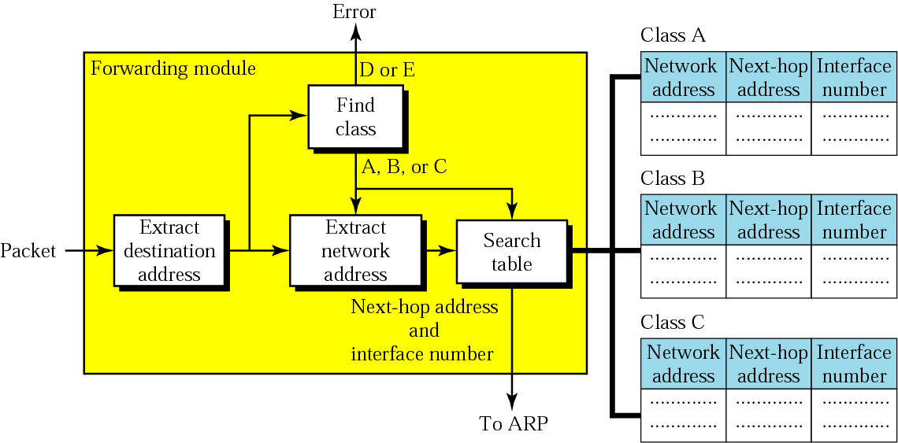
Forwarding with Classful Addressing: without subnetting
Network address
Notes:
分类地址有些缺点，规定的网络大小，存在资源浪费，但我们可以利用掩码，相对要简单一点
图中，没有子网的地址类型，我们按照ABC分类的地址范围进行地址解析，分别处理，如果支持多播，还有增加一张D类地址的表，3张表使得搜索效率更高

Slide 23
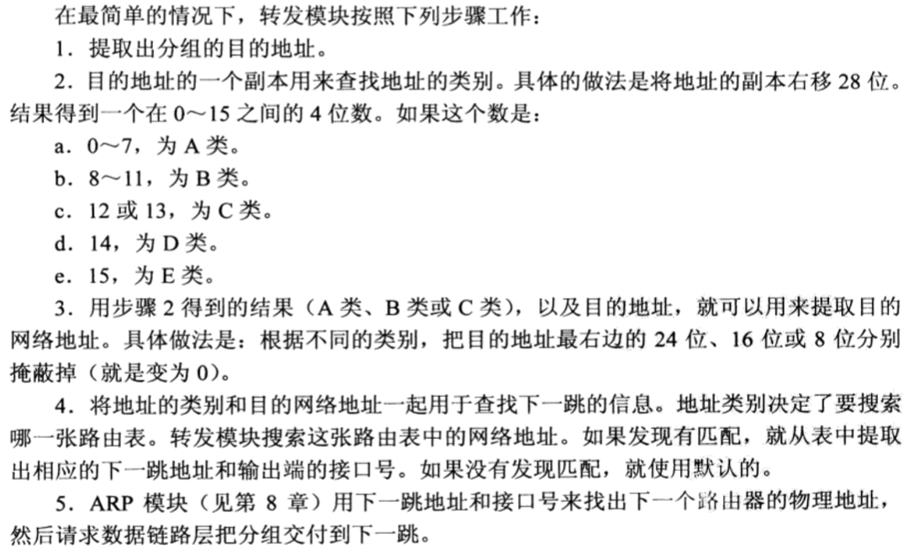
Forwarding with Classful Addressing: without subnetting

Slide 24
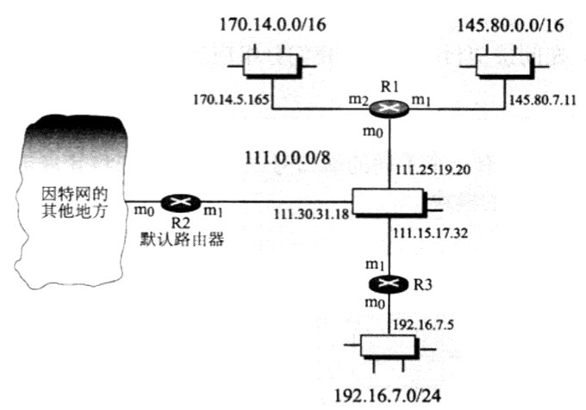
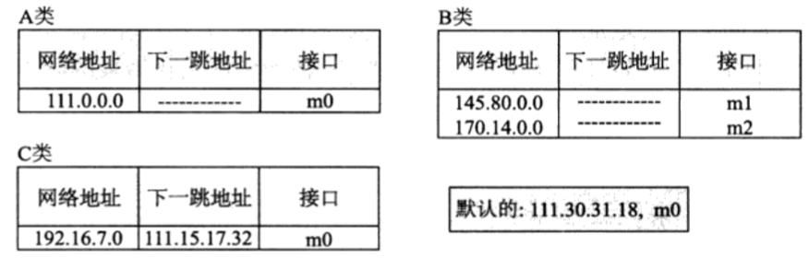
Forwarding with Classful Addressing: without subnetting
目的地址为192.16.7.14的分组该如何转发？
目的地址为167.24.160.5的分组该如何转发？
R1路由表

Slide 25
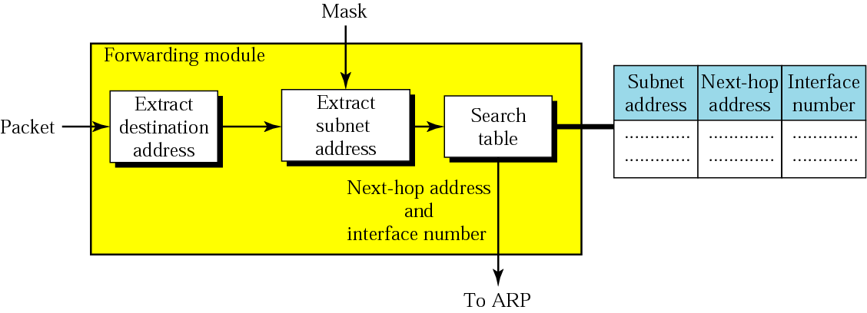
Forwarding with Classful Addressing: with fix length subnetting
Subnet address
Notes:
使用分类编址时，子网划分发送在组织内部，处理子网的路由器一般在边界位置或组织内部

Slide 26
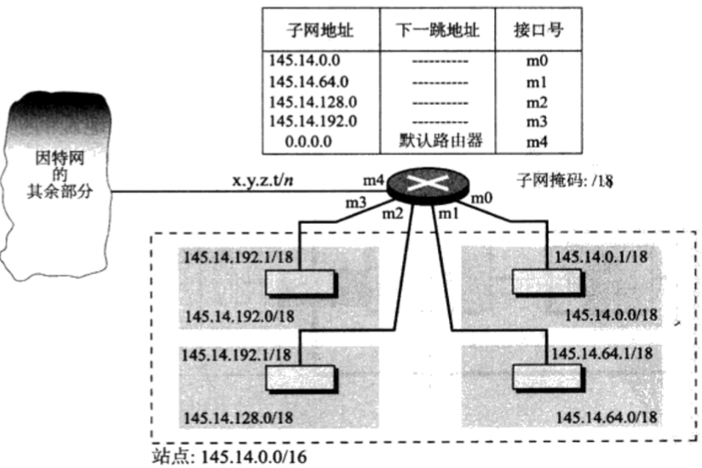
Forwarding with Classful Addressing: with fix length subnetting
R路由表
目的地址为145.14.32.78的分组该如何转发？
网络145.14.0.0上有一个目的地址为7.22.67.91的分组该如何转发？
Notes:
这是一个B类地址的组织,掩码是/18，网络号是145.14.0.0，应该从m0端口交付，7.22.67.91按掩码18，网络号是7.22.64.0，只能从默认端口m4交付

Slide 27
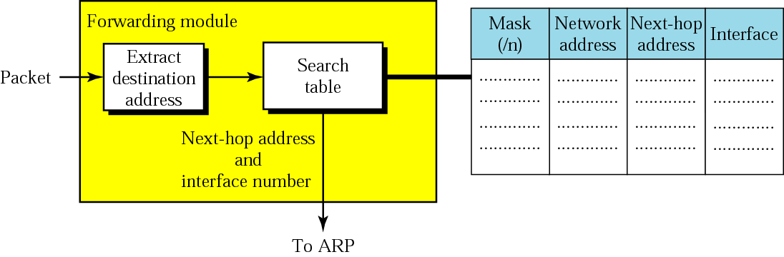
Forwarding with Classless Addressing and variable length subnetting
Specific Network
Policy:
Direct route
Host-specific route
Network-specific route
Default route
最长匹配（longest match）
Notes:
使用无分类编址时，整个空间连续，没有划分类别，需要在路由表中添加一个标识，就是掩码，路由表至少4列

Slide 28
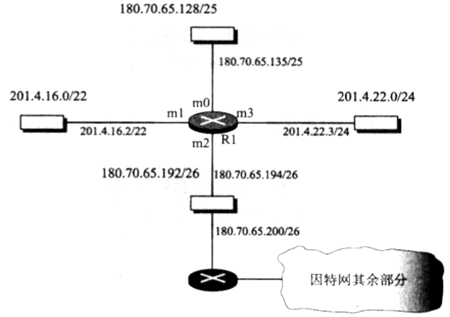
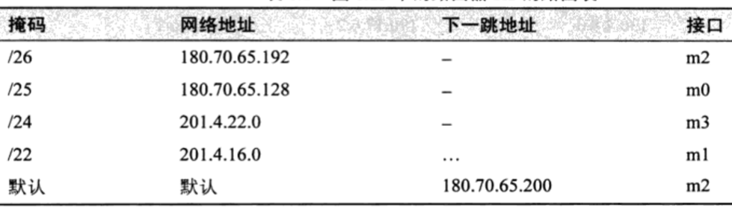
Forwarding with Classless Addressing and variable length subnetting
R1路由表？
Notes:
使用误分类编址时，整个空间连续，没有划分类别，需要在路由表中添加一个标识，就是掩码，路由表至少4列

Slide 29
Discussion：P2P Network
《TCP/IP协议族》第3版第120页例11：
“点到点网络通常在路由表中没有表项，因为没有主机连接到它们” —— 不准确
IP路由表
到所有可能的IP网络的路径信息
P2P网络
被指派了IP地址
—— 是IP网络，应在路由表中
采用第4章中的unnumbered P2P line编址方案
—— 不是IP网络，不在路由表中

Slide 30
Example 1
192.168.1.0/26
e0
RA
s1
s0
192.168.1.96/30
192.168.1.100/30
s0
s0
RB
RC
e0
e0
192.168.1.64/28
192.168.1.80/28
Notes:
192.168.1.0/24 is variably subnetted, 6 subnets, 3 masks

Slide 31
Routing Table of Router RA
RA# show ip route
…………
192.168.1.0/24 is variably subnetted, 6 subnets, 3 masks
C 192.168.1.96/30 is directly connected, serial1
C 192.168.1.100/30 is directly connected, serial0
R 192.168.1.64/28 [120/1] via 192.168.1.97, serial1
R 192.168.1.80/28 [120/1] via 192.168.1.102, serial0
C 192.168.1.0/26 is directly connected, ethernet0
显示的顺序

Slide 32
Questions
1.在RA的路由表中查找到达以下目的的路径
192.168.1.2
192.168.1.65
192.168.1.105
2.根据拓扑和RA的路由表，按转发分组时的查表顺序写出RB和RC的路由表，格式如下：
目的网络地址/掩码 | 下一跳地址 | 发送接口

Slide 33
Solution：192.168.1.2
RA# show ip route
…………
192.168.1.0/24 is variably subnetted, 6 subnets, 3 masks
C 192.168.1.96/30 is directly connected, serial1
C 192.168.1.100/30 is directly connected, serial0
R 192.168.1.64/28 [120/1] via 192.168.1.97, serial1
R 192.168.1.80/28 [120/1] via 192.168.1.102, serial0
C 192.168.1.0/26 is directly connected, ethernet0
查路由表：直连路由 → 非直连路由（最长匹配）
Notes:
按连接类型的优先级进行匹配，如96为01100000，100 为01100100

Slide 34
Solution：192.168.1.65
RA# show ip route
…………
192.168.1.0/24 is variably subnetted, 6 subnets, 3 masks
C 192.168.1.96/30 is directly connected, serial1
C 192.168.1.100/30 is directly connected, serial0
R 192.168.1.64/28 [120/1] via 192.168.1.97, serial1
R 192.168.1.80/28 [120/1] via 192.168.1.102, serial0
C 192.168.1.0/26 is directly connected, ethernet0
查路由表：直连路由 → 非直连路由（最长匹配）
Notes:
按连接类型的优先级进行匹配，如96为01100000，100 为01100100，64为01000000，65为01000001

Slide 35
Solution：192.168.1.105
RA# show ip route
…………
192.168.1.0/24 is variably subnetted, 6 subnets, 3 masks
C 192.168.1.96/30 is directly connected, serial1
C 192.168.1.100/30 is directly connected, serial0
R 192.168.1.64/28 [120/1] via 192.168.1.97, serial1
R 192.168.1.80/28 [120/1] via 192.168.1.102, serial0
C 192.168.1.0/26 is directly connected, ethernet0
没有匹配项，路由选择失败，发送ICMP差错报文

Slide 36
Example 1
192.168.1.0/26
e0
RA
s1
s0
192.168.1.96/30
192.168.1.100/30
s0
s0
RB
RC
e0
e0
192.168.1.64/28
192.168.1.80/28
Notes:
192.168.1.0/24 is variably subnetted, 6 subnets, 3 masks

Slide 37
Solution：RB’s Routing Table
目的网络地址/掩码 | 下一跳地址 | 发送接口
192.168.1.96/30
—
s0
192.168.1.64/28
—
e0
192.168.1.100/30
192.168.1.98
s0
192.168.1.80/28
192.168.1.98
s0
192.168.1.0/26
192.168.1.98
s0
查表的顺序
Notes:
为什么下一跳地址是192.168.1.98？因为下一个所在网络是192.168.1.96/30，96为01100000，掩码为30位，要么97，要么98， 而99为广播地址不能用

Slide 38
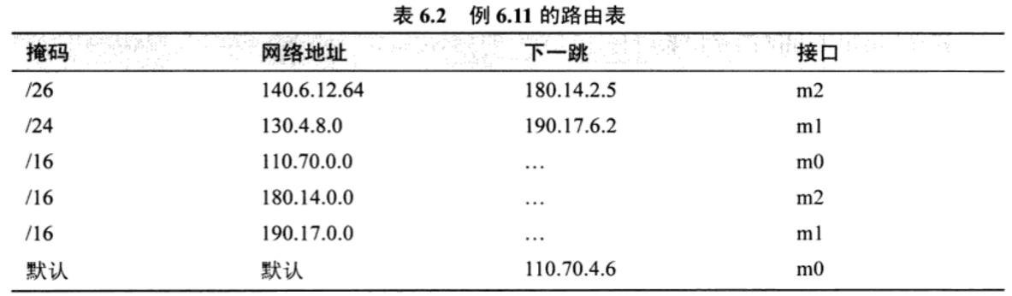
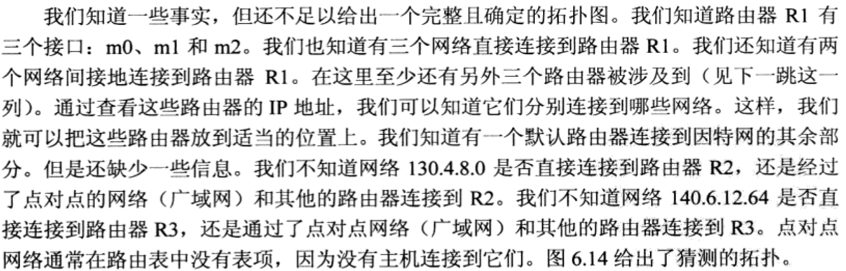
例:根据以下路由表画出网络拓扑图

Slide 39
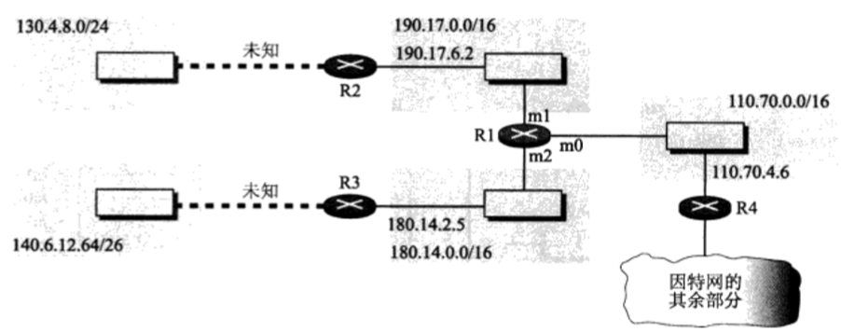
例:根据以下路由表画出网络拓扑图

Slide 40
Example 2
路由器R1的路由表如下：
Mask Destination Next Hop Interface
255.255.0.0 110.70.0.0 -- m0
255.255.0.0 180.14.0.0 -- m2
255.255.0.0 190.17.0.0 -- m1
255.255.0.0 130.4.0.0 190.17.6.5 m1
255.255.0.0 135.9.0.0 190.17.6.5 m1
255.255.0.0 140.6.0.0 180.14.2.5 m2
0.0.0.0 0.0.0.0 110.70.4.6 m0
根据以上路由表画出网络拓扑图。

Slide 41
Solution
Mask Destination Next Hop Interface
255.255.0.0 110.70.0.0 -- m0
255.255.0.0 180.14.0.0 -- m2
255.255.0.0 190.17.0.0 -- m1
255.255.0.0 130.4.0.0 190.17.6.5 m1
255.255.0.0 135.9.0.0 190.17.6.5 m1
255.255.0.0 140.6.0.0 180.14.2.5 m2
0.0.0.0 0.0.0.0 110.70.4.6 m0
130.4.0.0/16
190.17.0.0/16
6.5
135.9.0.0/16
m1
R1
m0
4.6
110.70.0.0/16
140.6.0.0/16
m2
2.5
因特网的其余部分
180.14.0.0/16
Notes:
路由器有3个接口，6个目的子网，1个默认路由

Slide 42
Hierarchical Routing
Route aggregation（路由聚合）
4：0000010
0
0
4&254=4
5&254=4
Network/Mask |  | Next-hop
 | /24 | I_{R2}
 | /24 | I_{R2}
5：0000010
1
1
202.4.4.0
254：1111111
0
202.4.5.0
202.4.4.0 | /23 | I_{R2} | I_{R1}
R1
R1
I_{R1}
I_{R1}
I_{R2}
I_{R2}
R2
202.4.4.0/24
R2
202.4.4.0/24
202.4.5.0/24
202.4.5.0/24
R3
Notes:
当使用无分类地址时，路由表的表项数量很可能会增加，规模变大导致搜索路由表时间变长，为了解决这个问题，人们设计了 地址聚合的概念

Slide 43
聚合推论
在R1上都通过同样的下一站路径，可以有多种组网结构
如果把掩码再向左缩小1 bit，则该表项能实现对.4、.5、.6、.7四个网络的寻址，条件是这四个网络的路径都通过同样的下一站。
默认路由项是容纳所有网络的路由
如果把连续的IP地址块合理地组织，可以在路由器中有效的合并选路项数。

Slide 44
聚合应用
合理的IP地址规划
有效减少关键路由器选路表项，充分发挥路由器的转发性能
隐藏网络结构
自主管理网络边界使用路由器（即R2）与外界相连，在不改变原有IP地址范围的条件下，网络内部任意划分子网、改变拓扑结构等，都不会影响外部的路由器（即R1）选路表项。
自主管理网络
R1
R2

Slide 45
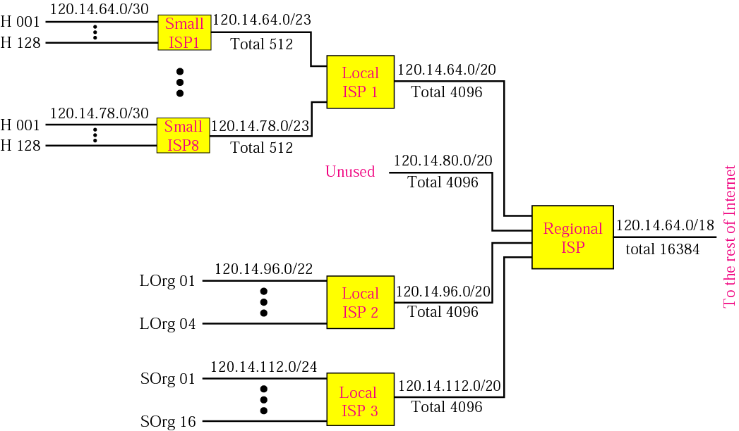
Hierarchical routing with ISPs
Notes:
多级路由

Slide 46
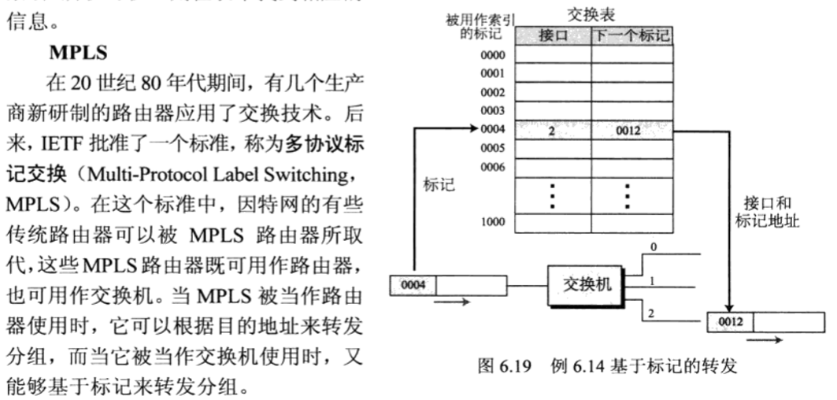

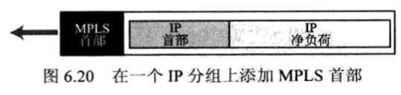
基于标记的转发

Slide 47
Routing Table Search Algorithms
Classful addressing
The routing table is divided into 3 parts based on class A, B, and C
Each address has self-contained information that facilitates routing table searching
Classless addressing
The routing table is divided into 32 parts based on the size of prefix
The simplest method: longest match（最长匹配）
Other methods：tree, trie, …
Notes:
深度为k的二叉树，至多有2^k-1个结点，二叉树的遍历(先序 中序 后序)只是访问结点的时机不同，访问结点的路径都是一样的，时间和空间复杂度皆为O(n)，二叉树的存储分为顺序存储，链式存储和线索存储

Slide 48
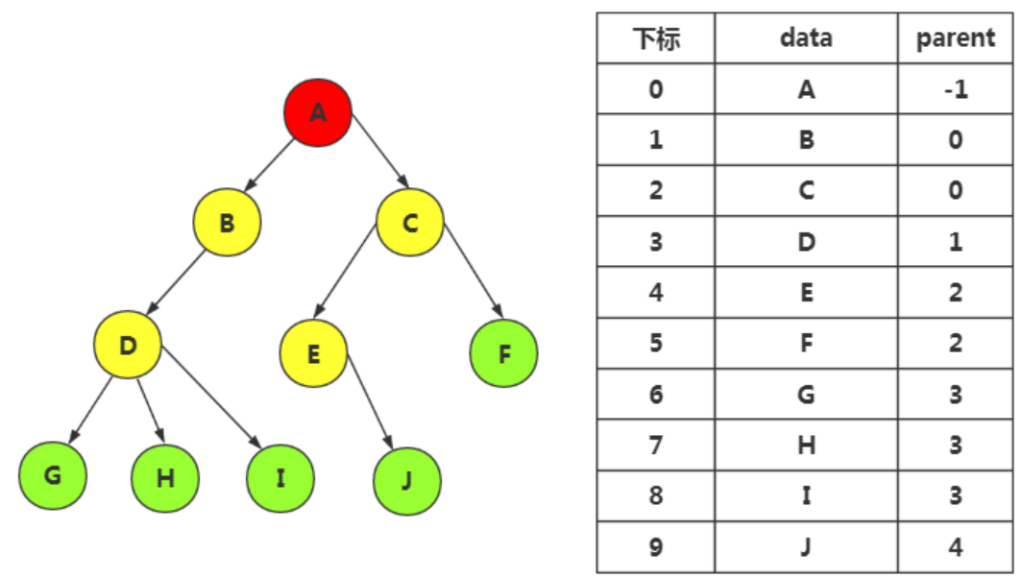
Routing Table Search Algorithms
Other methods：tree, trie, …
Notes:
深度为k的二叉树，至多有2^k-1个结点，二叉树的遍历(先序 中序 后序)只是访问结点的时机不同，访问结点的路径都是一样的，时间和空间复杂度皆为O(n)，二叉树的存储分为顺序存储，链式存储和线索存储，图示为通用树，由上向下找就十分慢，若要找结点的孩子或者兄弟，要遍历整个树

Slide 49
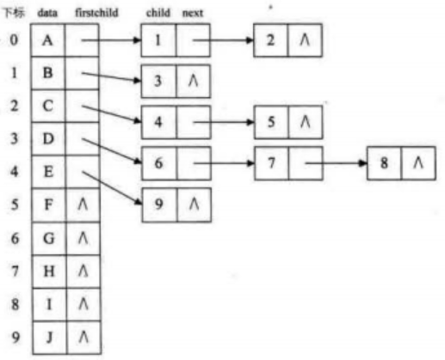
Routing Table Search Algorithms
Other methods：tree, trie, …
Notes:
结合顺序结构和链式结构

Slide 50
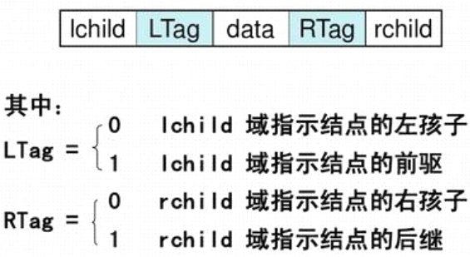
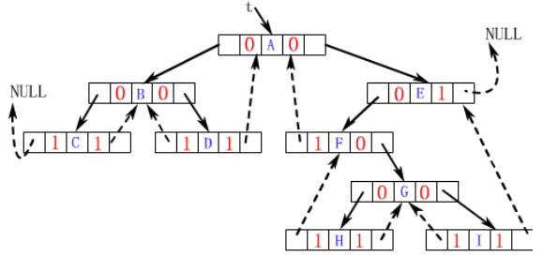
Routing Table Search Algorithms
Other methods：tree, trie, …
Notes:
在二叉链表的结点结构中增加2个标志域，并规定

Slide 51
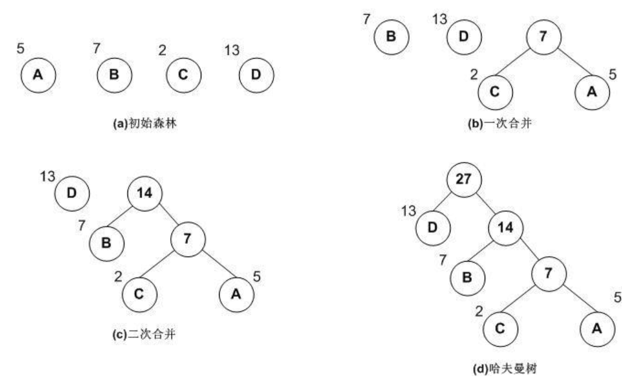
Routing Table Search Algorithms
The simplest method: longest match（最长匹配）

Slide 52
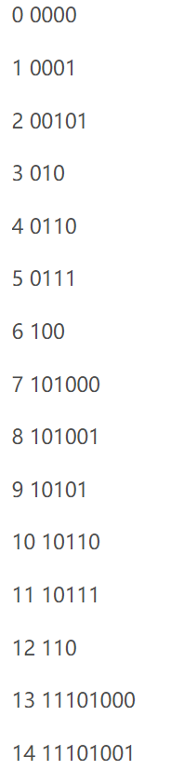
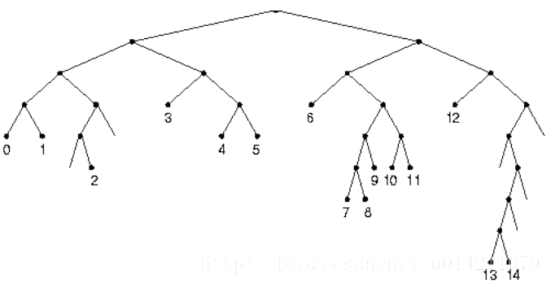
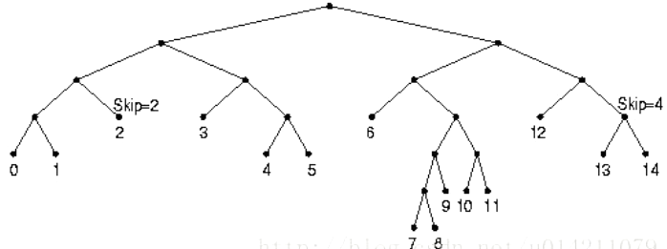
Routing Table Search Algorithms
The simplest method: longest match（最长匹配）
https://blog.csdn.net/li1914309758/article/details/81113034
Notes:
在内核中，这个路由表由trie来表示，左孩子表示0，右孩子表示1。这样比如010就会到达节点3的位置。trie数的最大深度理论上可以达到32。每一个空节点都被移除了，在每个节点新增一个变量skip，保存被移除的空节点的个数

Slide 53
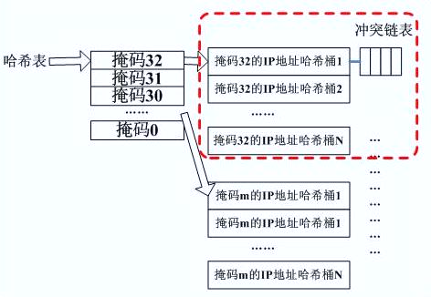
Routing Table Search Algorithms
The simplest method: longest match（最长匹配）
https://blog.csdn.net/li1914309758/article/details/81113034

Slide 54
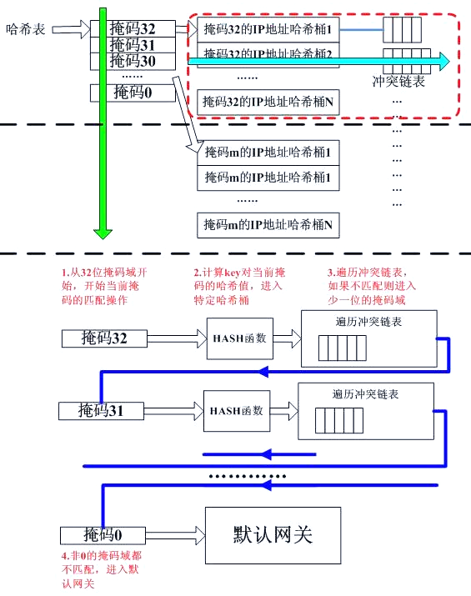
Routing Table Search Algorithms
The simplest method: longest match（最长匹配）
https://blog.csdn.net/li1914309758/article/details/81113034

Slide 55
5.3 Routing
Based on when and how the routes are discovered
Proative routing，先应式路由选择
Table-driven routing（表驱动路由选择）
Reactive routing，反应式路由选择
On-demand routing
Based on how to create and maintain the entries in the routing table
Static routing，静态路由选择
Dynamic routing，动态路由选择

Slide 56
Static vs. Dynamic Routing
Static routing
A route is formed and updated manually
Advantages: low processor overhead, no bandwidth utilization, secure, and predictability
Disadvantages: high maintenance, no adaptability
Dynamic routing
A route is discovered and updated by one of the dynamic routing protocols
Advantages: high adaptability, low maintenance
Disadvantages: high processor overhead, high bandwidth utilization

Slide 57
Routing Table
Forwarding table（转发表）
Next-hop address
Direct delivery: destination address
Indirect delivery: next-hop address
Mask | Destination address | Next-hop address | Inter-face | Flags | Reference count | Use
255.0.0.0 …… …… | 124.0.0.0 …… …… | 145.6.7.2 …… …… | m2 … … | UG …… …… | 4 …… …… | 20 … …

Slide 58
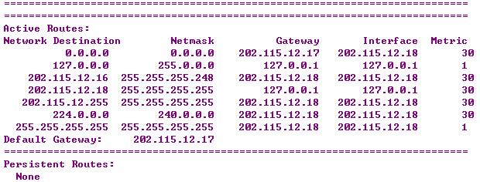

Example: a Host’s Routing Table

Slide 59
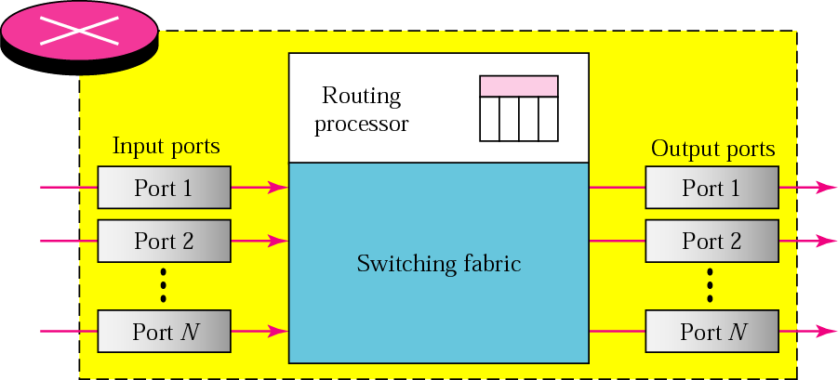
5.4 Structure of a Router
Router components

Slide 60
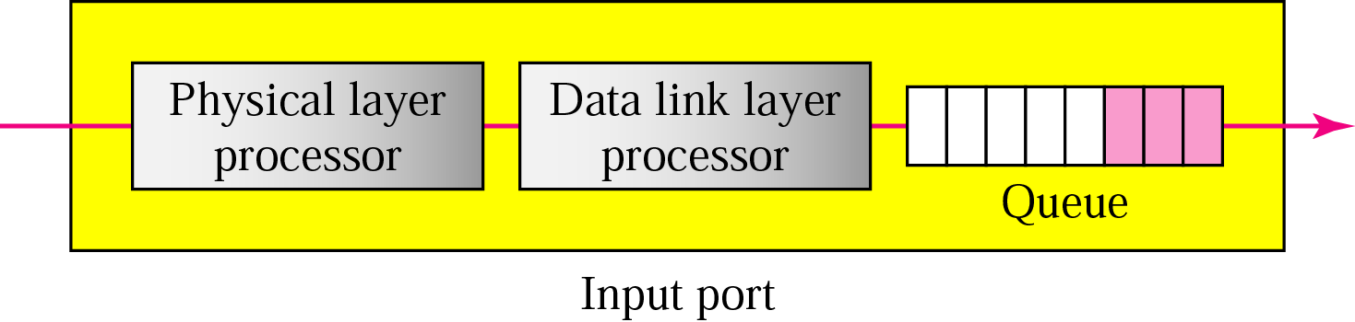
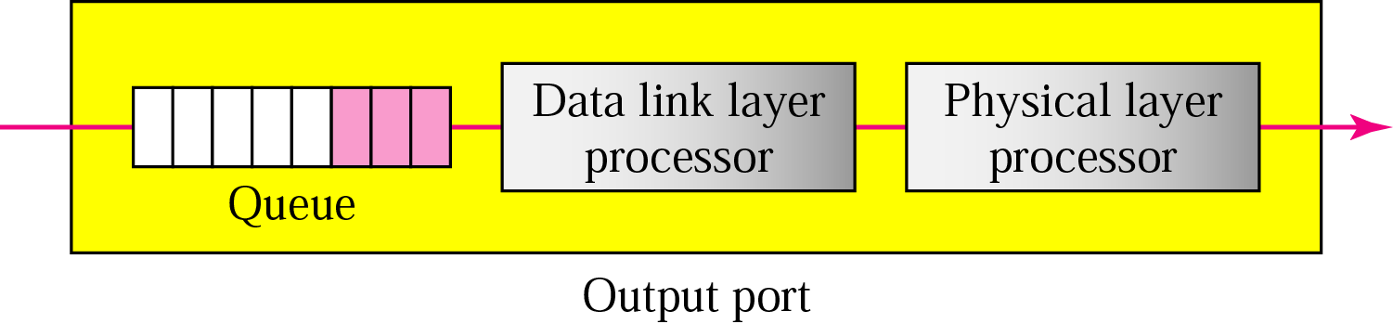
Input Port, Output Port
Input port
Output port

Slide 61
Routing Processor, Switching Fabric
Routing processor，路由选择处理器
Lookup routing table → forwarding
Create and maintain routing table → routing
Switching fabric，交换结构
Moving the packet from the input queue to the output queue
影响性能：输入/输出队列大小、分组交付时延
Structure
Bus，总线
Matrix，矩阵

Slide 62
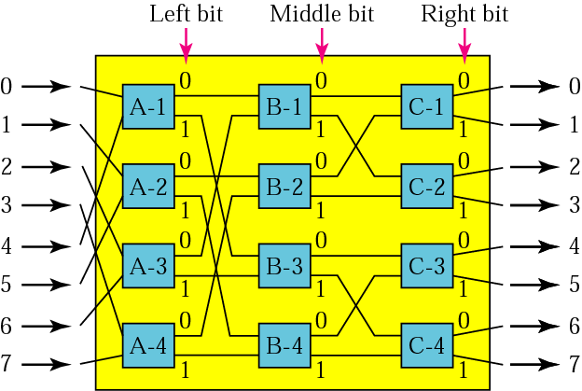
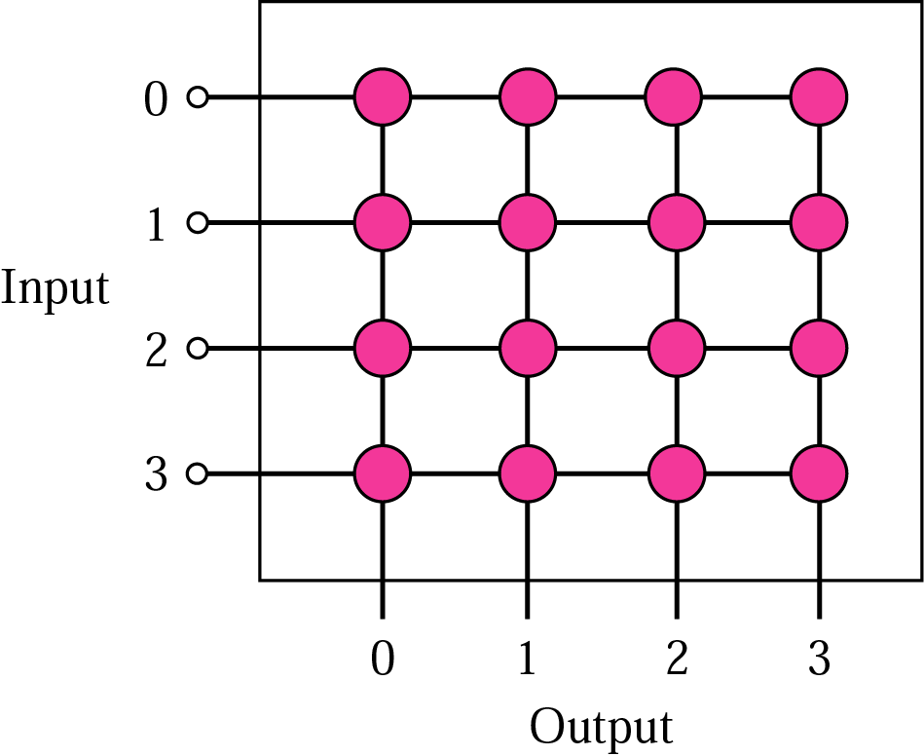
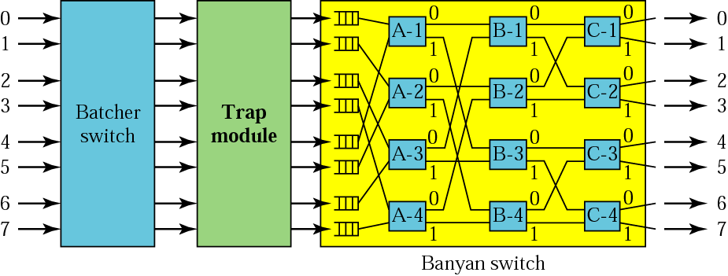
Switch Matrix
Crossbar switch，纵横接线器
（交叉开关）
Banyan switch，榕树接线器
Batcher-banyan switch
Batcher榕树接线器

Slide 63
5.7 Summary: Concept
交付、转发、路由选择
面向连接、无连接协议
直接交付、间接交付：地址映射
路由表：作用、内容、查找规则
路由类型
网络拓扑：直连路由、非直连路由
目的范围：主机路由、网络路由、默认路由
获得方式：静态路由、动态路由

Slide 64
Summary: Application
根据网络拓扑或分组的源、目的IP地址
判断直接交付和间接交付
根据路由表
查找到达给定目的的路径
路由聚合

Slide 65
To receive IP Packets
Host
Router
dIP与
I₁、I₂、I₃
不符
dIP与
I₁、I₂、I₃
相符
dIP与
I₁、I₂、I₃
不符
dIP与
I₁、I₂、I₃
相符
丢弃
?
转发
?
IP分组
IP分组
I₁
I₂
I₃
I₁
I₂
I₃
接收分组
接收分组

Slide 66
To Send IP Packets
发送报文
封装IP分组
目的IP
选路表
选路算法
下一跳IP, 发送接口
下一跳IP, IP分组
直接交付: 目的IP
间接交付: 中继IP
ARP
目的物理地址
IP分组
封装帧并发送

Slide 67
Thanks

